Slide 1
FirstPjt
SSAFY
GMWM
배상현
황도영

Slide 2


FirstPjt
WHY?

Slide 3





사용 기술 스택

Slide 4

세부 일정
프로젝트
세부 스케줄
16일
17일
18일
19일
20일
21일
22일
23일
24일
PLAN 1
기획회의
PLAN 2
백엔드 모델링
PLAN 3
백엔드 Api 구현
PLAN 4
프론트엔드 DRF
PLAN 5
프론트엔드 기능 구현
PLAN 6
CSS 작성 시작
PLAN 7
기능 수정 및 최종 구현
08

Slide 5




구현 기능
Thinking about the environment.
MOVIES
ALGORITHM
▪ Swiper 를 사용하여 포스터 슬라이드
▪ hover 효과를 통해서 영화 상시 게시판 이동
▪ 추천 알고리즘을 이용해서 영화 추천
▪ 장르를 이용해서 영화 추천
▪ 장르 + 가중치를 이용한 영화 추천
COMMUNITY - REVIEW
COMMUNITY - MAP
▪ 영화 검색 기능을 이용한 리뷰 작성
▪ 영화 디테일 페이지에서 리뷰로 이동 가능
▪ 영화 검색, 디테일 페이지 이동 시 제목,
포스터 정보 전달
▪카카오 MAP Api를 이용한 지도 표시
▪Together 게시판에서 주소 검색, 이동 가능
▪게시글 작성시 검색한 주소 위치가 저장
06

Slide 6
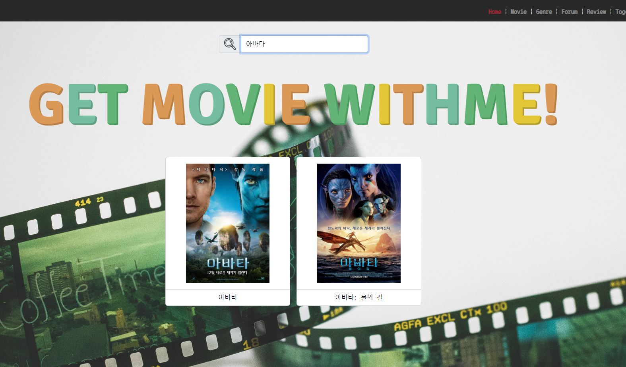
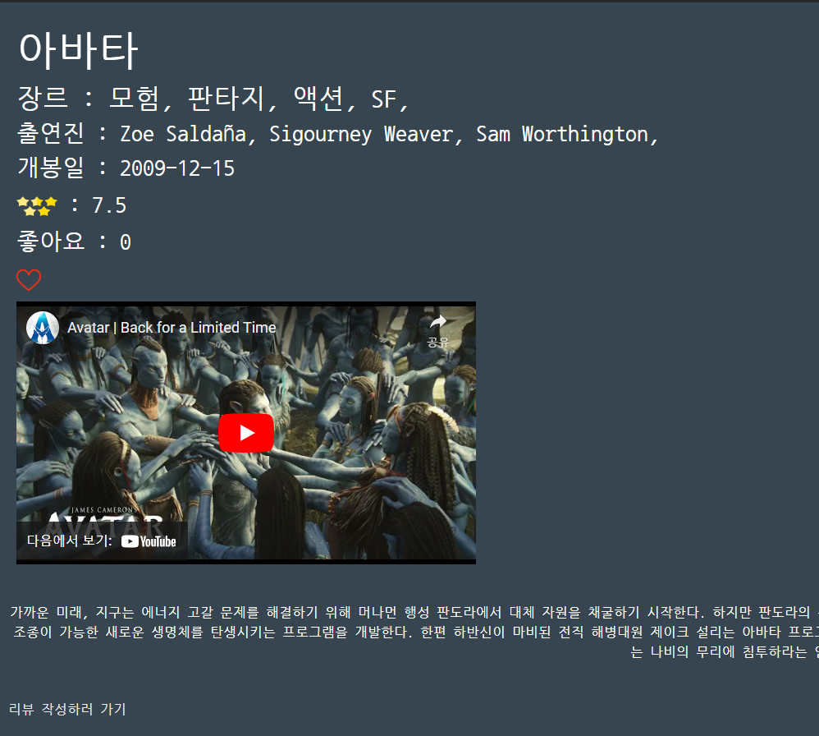
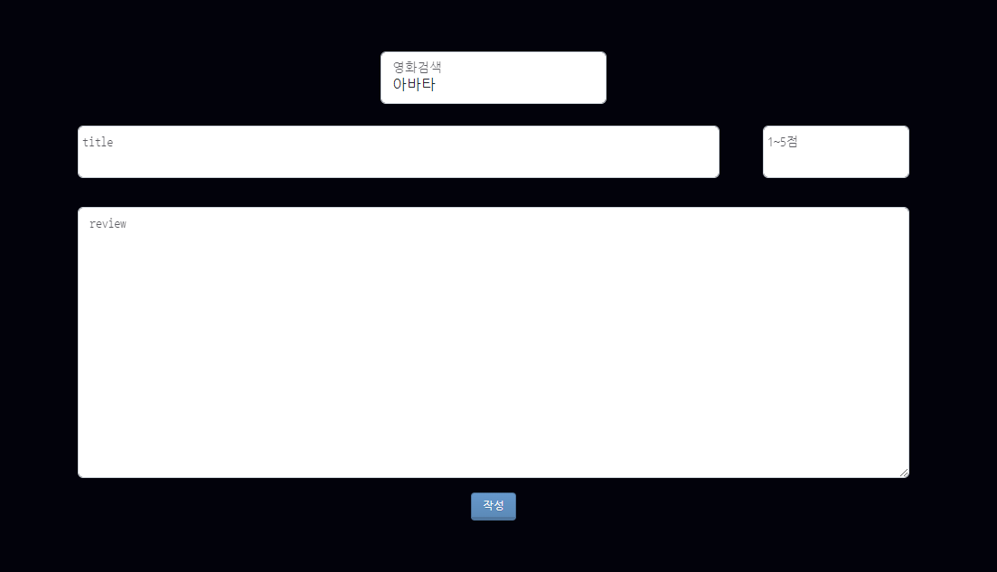
COMMUNITY - REVIEW
Thinking about the environment.
06

Slide 7
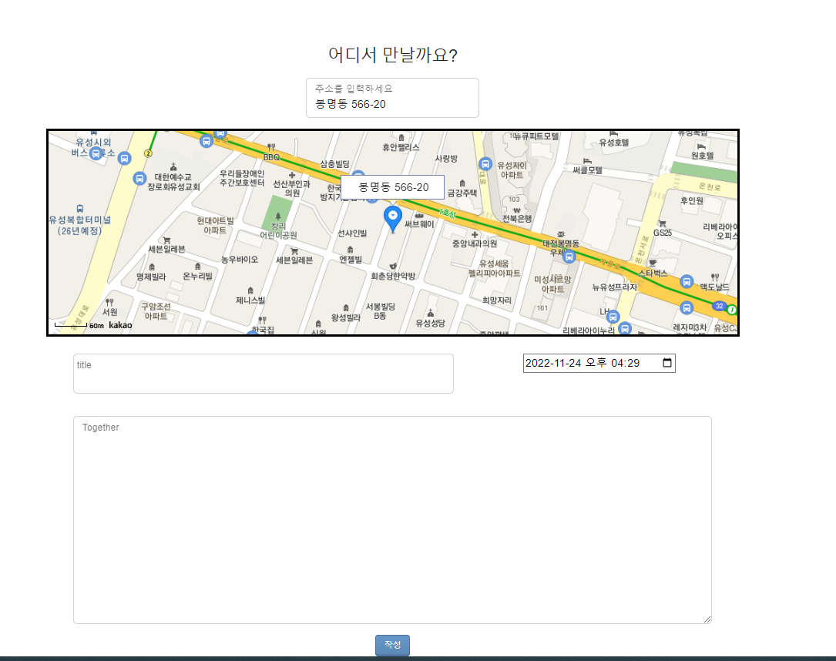
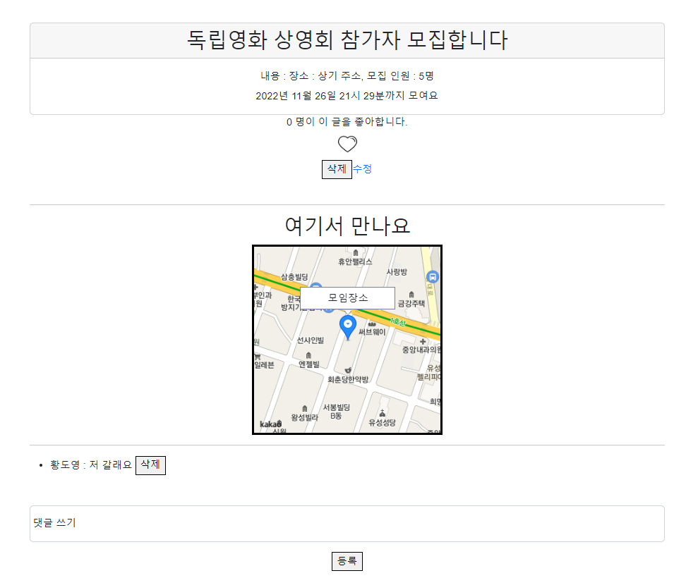
COMMUNITY - MAP
Thinking about the environment.

Slide 8

Thank You

